Slide 1

非凡之星中小项目框架 SuperStar Framework Lite
前端： 刘日亭 后端：张志勇

Slide 2

综述
构建框架的目的：
满足开发中小规模项目的框架需求
满足开发人员快速开发功能页面的需求
增删改查由 Eclipse 专有插件自动生成代码
前后端分离，数据交互通过 AJAX 实现

Slide 3
前端：概述
主体基于 MVVM 框架
Vue 2.x 库 https://cn.vuejs.org
iViewUI 框架 https://www.iviewui.com/components/grid
辅以 jQuery 和 jQuery UI
登录后，始终为“单页“应用状态
页签通过 AJAX 请求载入 Tab
页签内容不再使用 iframe 嵌入

Slide 4
前端：规范
每个页签载入的内容，必须有命名空间
例如：权限管理模块下的用户管理页面
CSS：必须都以 #pmsUser 为前缀
HTML：必须由<div id=“pmsUser”>包住
JS：
只能有一个全局变量 var pmsUser
如果同一个页面不得不有一个以上全局变量， 必须确保 在整个项目中的唯一性

Slide 5
前端：AJAX封装
所有 AJAX 请求使用：ss.ajax({…})
只需设定 url, data 和 success（默认post）
ss.ajax({
url: ss.path.ajax('user/list.do'),
data: _data,
success: function (result) {…}
});
返回的数据直接使用，无需判断
是否超时登出，是否出错，会从全局从底层先行拦截处理，弹出提示，终止错误数据的返回

Slide 6
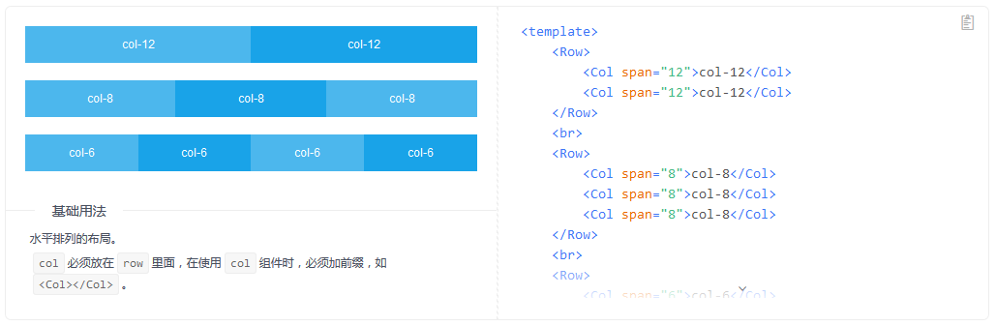
前端：布局
统一使用 iViewUI 框架的规范和组件
更细的栅格布局：细分成 24 列

Slide 7
前端：表单控件
统一使用 iViewUI 组件的标签
例如：
用<i-input>替代<input>
用<i-table>替代<table>
用<i-select><i-option>替代<select><option>
详细文档： https://www.iviewui.com/components/grid

Slide 8
前端：页面初始化
命名空间统一用在 CSS、HTML、JS中
例如：权限管理模块的用户管理页面
<style>
/* 注意所有本页的样式，必须以 #pmsUser 开头！！！*/
</style>
<div id="pmsUser" class="wrapper-page-inner">
<!– 当前页面的 HTML -->
</div>
<script>
"use strict";
ss.mvvm({
id: 'pmsUser',
data: {…},
methods: {…}
});
</script>

Slide 9
前端：Vue 和 jQuery 混搭
Vue 和 iViewUI 渲染生成 DOM
jQuery 和 jQuery UI 必须等到 Vue 渲染完页面后，再绑定事件、触发方法等
<script>
"use strict";
ss.mvvm({
id: 'pmsUser',
data: {…},
methods: {…},
domReady: {
//jQuery 和 jQuery UI 的代码放这里才有效！
}
});
</script>

Slide 10
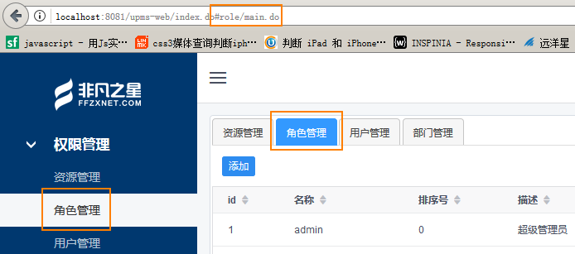
前端：hash, menu, tab同步
Hash 路由、左侧菜单、右侧页签，三者同步，其中一个变化，同步更新其它两个！

Slide 11
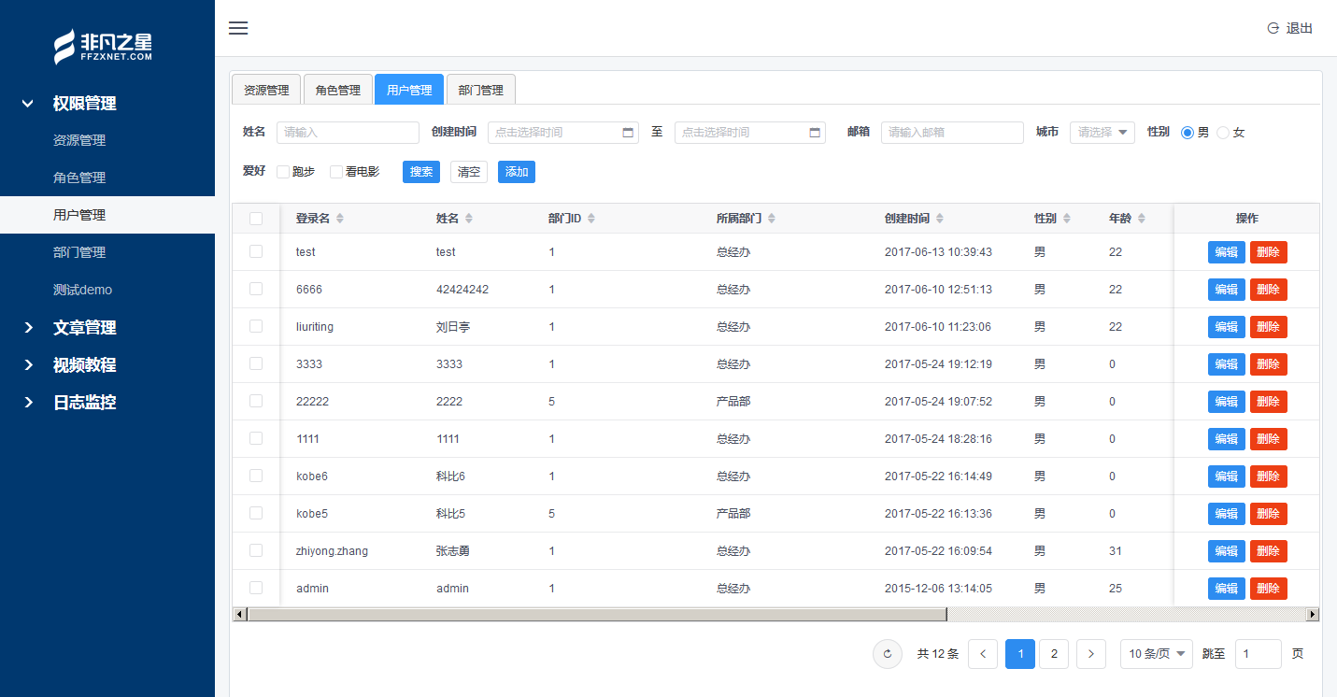
前端：一个页面完成增删改查

Slide 12
后端：
架构技术：SpringMVC+Shiro+Mybatis Plus+Freemarker+Reids+FastJson.（内部，做了redis主从，db读写分离）
解决问题：
1：统一Json格式处理返回的结果，开发人员无需过多关心前后台正确或错误的提示以及返回问题。
2：CRUD 全部交给ffzxnet mybatis plus 生成器。开发人员只需关心和产品讨论后的需求问题。
3：除CRUD外的接口，方法。在数据表有修改（字段有增减）时，无需担心影响现有方法。只需将model代码替换一下即可。减少数据表带来的发布风险。

Slide 13

-4：session和permission统一管理
-5：高效的产出
-6：全新eclipse插件代码生成（对数据库有约束，正好约束研发人员）
-7：页面错误跟踪定位快（前端仅一个FTL）
-8：采用分布式ID生成器（保证唯一）
-9：前后端FORM表单校验。（后期考虑将前后台表单校验让代码生成器完成）
10：定位高效的查询（后台物理分页，且对数据库建表有规范，前台会压缩css,js等。NG代理静态文件，做有效缓存。
11：前台需什么就返回什么，不做过多无效数据返回，且屏蔽对安全有影响的数据。

Slide 14
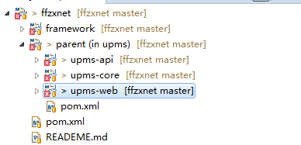
代码结构
层次结构简单明了。

Slide 15
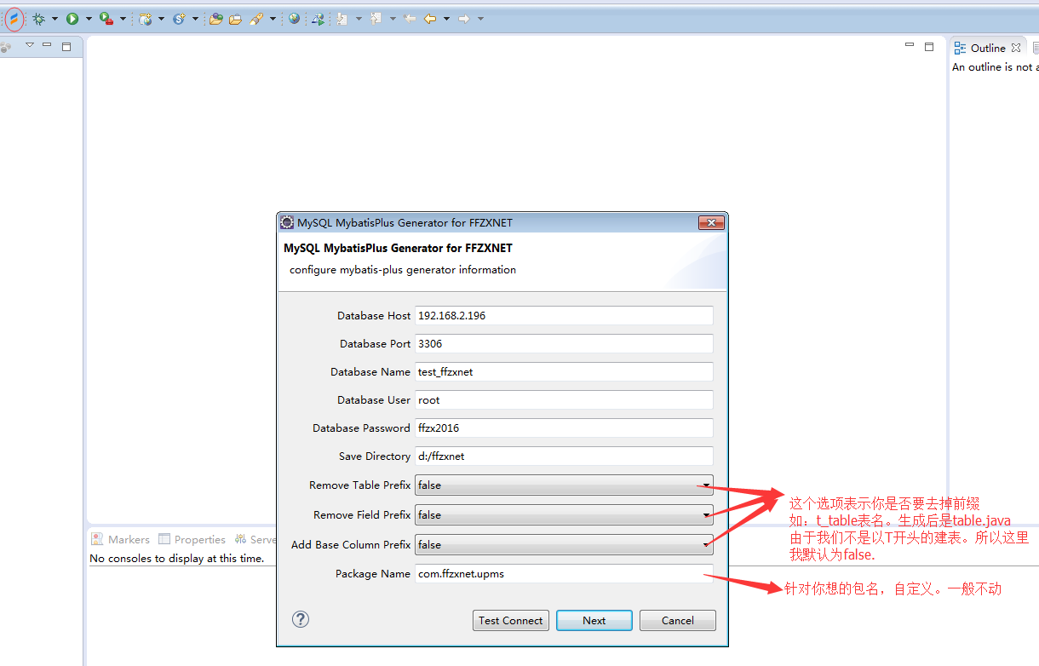
代码生成器

Slide 16

系统功能演示

Slide 17
我们的目标
中大型系统平台：
根据现有的方式，我们未来会将开发更组件化，平台粒度更细。实现大部功能恢度发布。也许有一天。我们白天喝茶都可以轻松发布。加班成为梦想。
二期计划架构：Cas+SpringMVC+Shiro+DubboX+Mybatis Plus+MyCat+RabbitMq+Redis+Mongodb.
1：分布式系统日志全链路跟踪（陈总提出）
2：dubbo服务 mock降级处理
3：分布式分库分表策略
4：详细用户采集策略（为报表、大数据分析提供数据支持）
等等。。。。。

Slide 18
GIT地址
http://192.168.11.19/ffzx/ffzxnet.git

Slide 19
谢谢！！！

